Slide 1
Gen Z
Và thế hệ trước nghĩ gì về Gen Z

Slide 2

Gen Z là gì?
Gen Z (Generation Z), hay còn gọi là Thế hệ Z, là thuật ngữ được dùng để chỉ nhóm người được sinh ra vào khoảng thời gian từ 1997 đến 2012.

Slide 3

Genz Những Đứa Trẻ Khác Biệt
Bất ngờ chưa bà zà

Slide 4

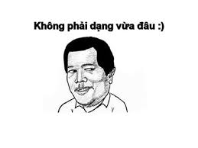
Là thế hệ tự tin và bản lĩnh, không thể phủ nhận được việc năng lượng của Genz mang lại cực kì lớn và sôi nổi

Slide 5

Phần lớn Gen Z được tiếp xúc với công nghệ và mạng xã hội từ nhỏ, đồng nghĩa được tiếp xúc với nhiều nền văn hóa khác nhau trên thế giới và tiếp cận được lượng thông tin khổng lồ. Gen Z không bị rập khuôn bởi những quy chuẩn chung của xã hội, họ cởi mở trong việc đón nhận những điều mới

Slide 6

Điều khiến Gen Z trở nên khác biệt và có phần “nổi trội” hơn đàn anh, đàn chị đi trước chính là ở lối suy nghĩ táo bạo “dám nghĩ, dám làm.
“Không ít các anh chị cô chú không khỏi hú hồn và đội trất trơi của chúng em”:Meomeosaid
Con tôi ở nhà ngoan lắm

Slide 7
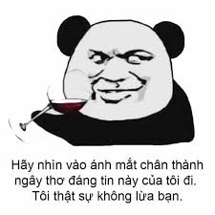
Khác biệt chứ không cách biệt
Genz cũng rất sợ các mac genz, cùng hòa nhập cùng phát triển không phải là giải pháp tốt nhất hay saoo

Slide 8


Cảm ơn quí bạn và các vị đã hóng

